Slide 1
Penetration Testing and Ethical Hacking PHOTOGRAPHER: 1
Di Sarno Davide, 0522501490

Slide 2
01
05
Contesto
Target Exploit
02
06
Privilege Escalation
Information gathering e Target Discovery
03
Target Enumeration
04
Conclusione
07
Maintaining Access
08
Vulnerability Mapping

Slide 3
01
Contesto
Analizziamo il nostro ambiente e gli obiettivi.

Slide 4



Ambiente
RETE NAT
PHOTOGRAPHER:1
RETE NAT
VMWARE FUSION
Kali Linux
Macchina vulnerabile per preparazione al test Offensive Security Certified Professional
Ambiente di virtualizzazione
Macchina attaccante

Slide 5
Obiettivi
Enumerare servizi e vulnerabilità
Prendere possesso della macchina target
Identificare e accedere al flag ‘user.txt’
Identificare e accedere al flag proof.txt

Slide 6
02
Information gathering e Target Discovery
Analizziamo la vittima.
Notes:
Targeto scoping saltata

Slide 7

Prime informazioni sull’asset
172.16.62.148
Linux 3.2-4.9
Apache 2.x server sulla porta 80
Disponibile
Indirizzo IP
Sistema operative riconosciuto
Host disponibile e raggiungibile
Server http in esecuzione
Notes:
Netdiscover-p0f/nmap-ping

Slide 8
03
Target enumeration
Quali sono i servizi attivi?
Notes:
Avevamo trovato un server http attivo, vediamo meglio

Slide 9
Scanning delle porte e dei Servizi con Nmap
Porta | Stato | Servizio | versione
80 | Aperta | Server http | Apache 2.4.18
139 | Aperta | Netbios-ssn | Samba smbdb 3.x-4.x
445 | Aperta | Netbios-ssn | Samba smbdb 3.x-4.x
8000 | Aperto | Server http | Apache 2.4.18
Notes:
Nping –p- e –A per piu dettagli

Slide 10
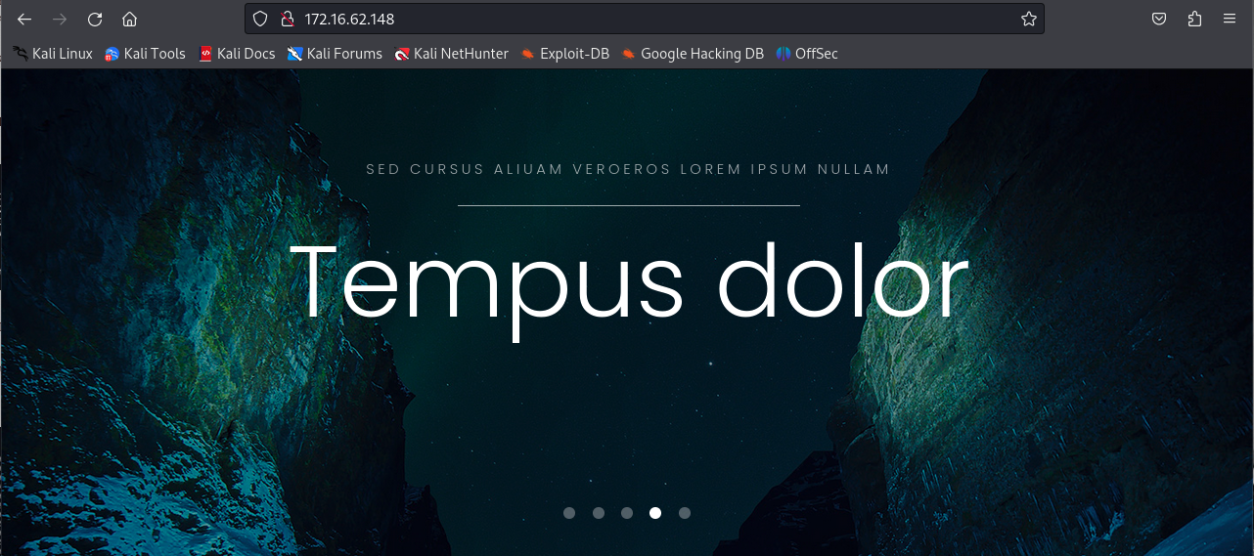
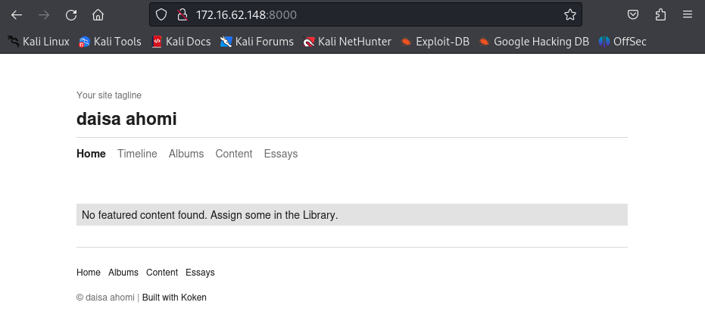
Vediamo i server web
Galleria
fotografica
Server di gestione

Slide 11
Cosa troviamo in SMBCLIENT?
A
Hi Daisa!
agi@photographer.com
B
Your site is ready.
Mailsent.txt
C
Don’t forget your secret.
daisa@photographer.com
D
babygirl

Slide 12
04
Vulnerability mapping
Cerchiamo le debolezze del bersaglio

Slide 13

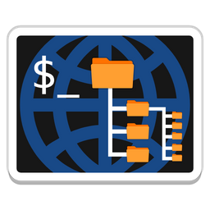







Scanner utilizzati
Dirb
Nessus
OpenVAS
OWASP ZAP
Nikto2
WhatWeb
Searchsploit
Manuale

Slide 14
Vulnerabilità rilevate
A
SMB Shares Unprivileged Access
B
Koken 0.22.24 Arbitrary File Upload (Authenticated)
C
Assenza di token di sicurezza nelle richieste web
D
Mancanza di protezione dei dati trasmessi
E
Versioni obsolete di JQuery
F
Accesso alle directory del server web tramite browser
G
Informazioni sulla versione del server visibili nelle risposte
Notes:
-Accesso non autorizzato ai file condivisi
- Caricamento di file non autorizzati su Koken CMS

Slide 15
05
Target Exploitation
Sfruttiamo le conoscenze acquisite.

Slide 16
Punti chiave
Burp Suite
Conoscenze acquisite
Php-reverse-shell.php
Per intercettare il traffic verso la vittima e modificarlo.
Disponibile su Kali Linux.
Netcat
Per poter accedere alla vittima.
Per sapere come agire vittima.

Slide 17
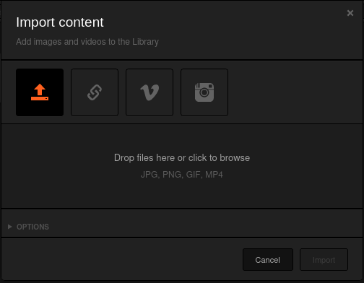
Accediamo alla pagina dell’Admin
Cosa sappiamo sulla porta 8000/admin:
Server di gestione contenuti.
Daisa è un admin
Nell’e-mail si parlava di una parola chiave
Il sito utilizza una versione di Koken unsafe.

Slide 18




Strategia per l’exploitation
Modifica file reverse shell.php -> .php.jpg
Cerchiamo la bandierina
Accendiamo Netcat
Scarichiamo il file dall’Admin
Burp interceptor
Bypass filter
In ascolto come definito dall’explpoit.
Il nostro obiettivo.
Riotteniamo il file .php e inviamo.
Il file ci darà l’accesso.

Slide 19
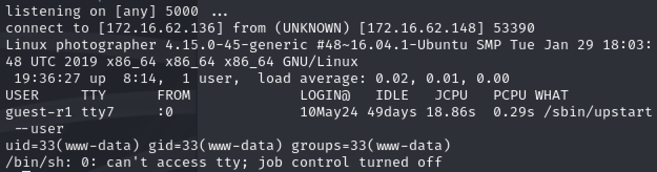
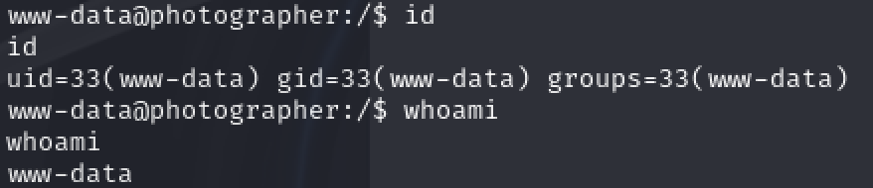
Netcat view
Siamo diventati l’utente www-data
Notes:
permesso speciale che permette agli utenti di eseguire un file con i privilegi del proprietario

Slide 20
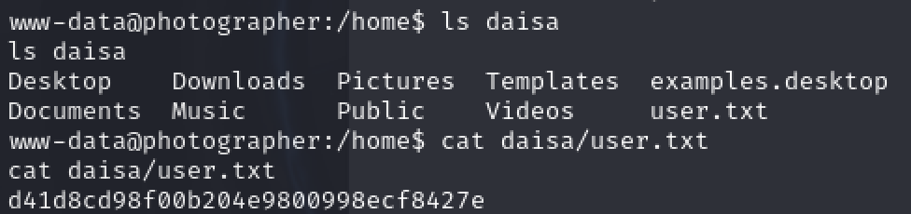
Troviamo la bandierina
Esploriamo tra le directory e
troviamo il file user.txt.
Vittoria 1\2
Notes:
permesso speciale che permette agli utenti di eseguire un file con i privilegi del proprietario

Slide 21
06
Privilage escalation
Dobbiamo cercare la seconda bandiera.

Slide 22
Step 1) File con SUID Attivo
Cerchiamo nella shell , ottenuta con Netcat, file da eseguire con privilegi elevati. Troviamo /usr/bin/php7.2 :
Notes:
permesso speciale che permette agli utenti di eseguire un file con i privilegi del proprietario

Slide 23

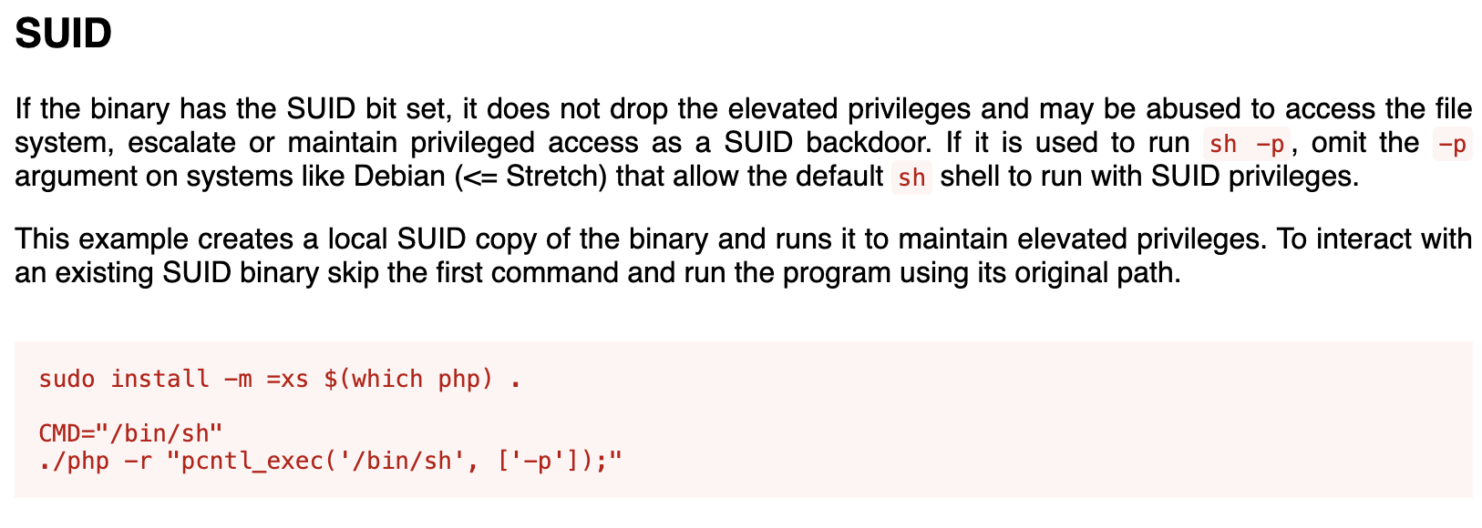
Step 2) Informiamoci sull’escalation con PHP
GTFOBins è una risorsa che fornisce una lista di binari Unix che possono essere utilizzati per eseguire comandi arbitrari con privilegi elevati.
Notes:
php -r "pcntl_exec('/bin/sh', ['-p']);"

Slide 24
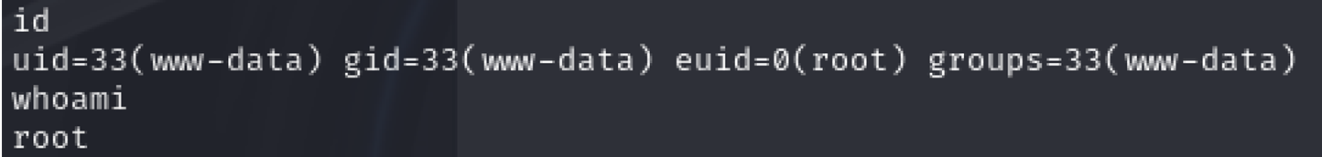
Step 3) Diventiamo root
php -r "pcntl_exec('/bin/sh', ['-p']);"
Notes:
php -r "pcntl_exec('/bin/sh', ['-p']);"

Slide 25
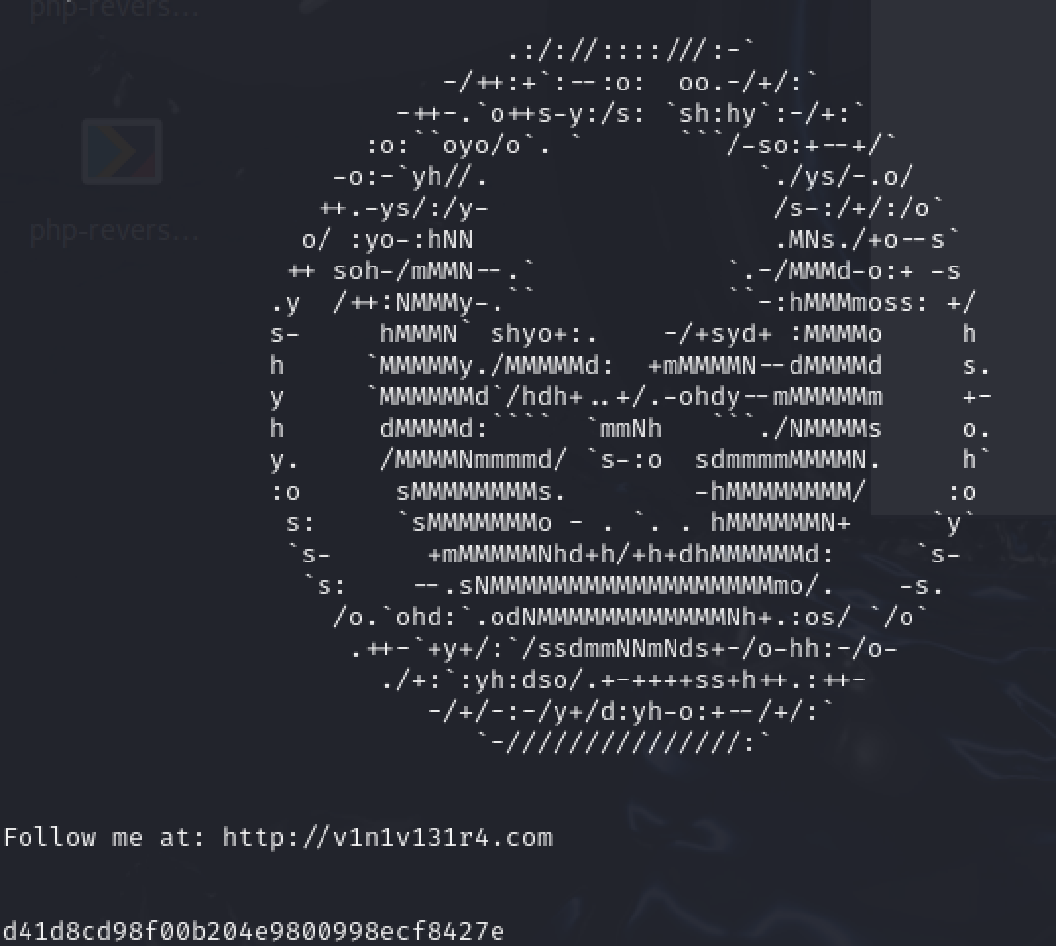
Step 4) Troviamo l’ultima bandierina
Esploriamo tra le directory e
troviamo il file proof.txt.
Vittoria
Notes:
permesso speciale che permette agli utenti di eseguire un file con i privilegi del proprietario

Slide 26
07
Maintaining access
Come restiamo infiltrati?

Slide 27



Il nostro processo
4) Collegamento dell’attaccante
2)Trasferimento a Target
1) Generazione Backdoor e script sh
3) Attivazione Backdoor
Server http e wget
Modulo handler
Script in etc/rc.local
Notes:
-python3 -m http.server 8080 , modificando etc ultima riga

Slide 28
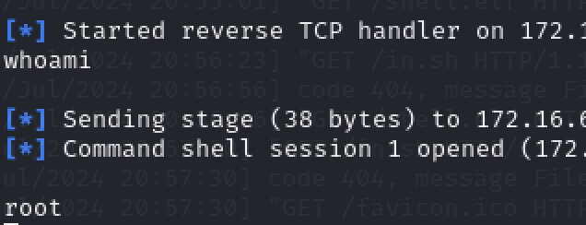
Successo

Slide 29
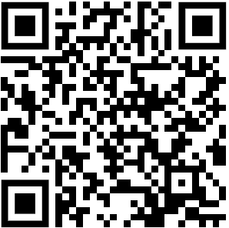
Grazie per l’attenzione.
Inquadra per accedere alla repository con maggiori informazioni.

Slide 30
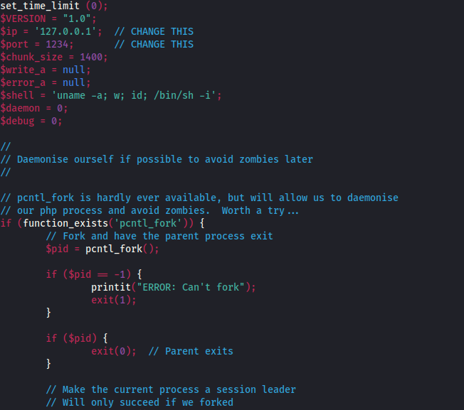
ReverseShell.php

